Slide 1

软件工程概论
什么是软件
软件的分类
软件的发展
软件生存期
软件工程
软件工程的目的和要求

Slide 2
什么是软件？
软件是计算机系统中与硬件相互依存的另一部分，它是包括程序，数据及其相关文档的完整集合。
程序是按事先设计的功能和性能要求执行的指令序列
数据是使程序能正常操纵信息的数据结构
文档是与程序开发，维护和使用有关的图文材料

Slide 3
软件的特点
软件是一种逻辑实体，而不是具体的物理实体。因而它具有抽象性
软件的生产与硬件不同，在它的开发过程中没有明显的制造过程
在软件的运行和使用期间，没有硬件那样的机械磨损，老化问题

Slide 4
软件的开发和运行常受到计算机系统的限制，对计算机系统有着不同程度的依赖性
软件的开发至今尚未完全摆脱手工艺的开发方式
软件本身是复杂的
    实际问题的复杂性
    程序逻辑结构的复杂性
软件成本相当昂贵
相当多的软件工作涉及到社会因素

Slide 5
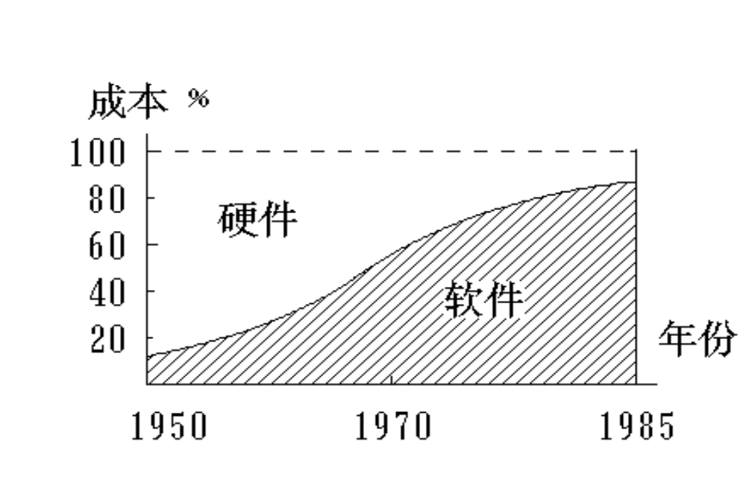

Slide 6
软件的分类
按软件的功能进行划分：
  系统软件
    操作系统
    数据库管理系统
    设备驱动程序
    通信处理程序等

Slide 7
  支撑软件
    文本编辑程序
    文件格式化程序
    磁盘向磁带向数据传输的程序
    程序库系统
    支持需求分析、设计、实现、测试和支持管理的软件

Slide 8
  应用软件
    商业数据处理软件
    工程与科学计算软件
    计算机辅助设计／制造软件
    系统仿真软件
    智能产品嵌入软件
    医疗、制药软件
    事务管理、办公自动化软件
    计算机辅助教学软件

Slide 9
按软件规模进行划分：
类别 参加人员数 研制期限 源程序行数
微型 1 1～4周 0.5k
小型 1 1～6月 1k～2k
中型 2～5 1～2年 5k～50k
大型 5～20 2～3年 50k～100k
甚大型 100～1000 4～5年 1M(=1000k)
极大型 2000～5000 5～10年 1M～10M

Slide 10
按软件工作方式划分：
  实时处理软件
  分时软件
  交互式软件
  批处理软件
按软件服务对象的范围划分：
  项目软件
  产品软件

Slide 11
按使用的频度进行划分：
  一次使用
  频繁使用
按软件失效的影响进行划分：
  高可靠性软件
  一般可靠性软件

Slide 12
软件发展阶段
程序设计阶段 — 50至60年代
程序系统阶段 — 60至70年代
软件工程阶段 — 70年代以后

Slide 13
软件工程过程
软件规格说明：规定软件的功能及其运行的限制
软件开发：产生满足规格说明的软件
软件确认：确认软件能够完成客户提出的要求
软件演进：为满足客户的变更要求，软件必须在使用的过程中演进

Slide 14
软件工程过程的特性
易理解性
可见性
可支持性
可接受性
可靠性
健壮性
可维护性
速度

Slide 15
软件生存期 life cycle
软件有一个孕育、诞生、成长、成熟、衰亡的生存过程。这个过程即为计算机软件的生存期
软件生存期的六个步骤，即制定计划、需求分析、设计、程序编码、测试及运行维护

Slide 16
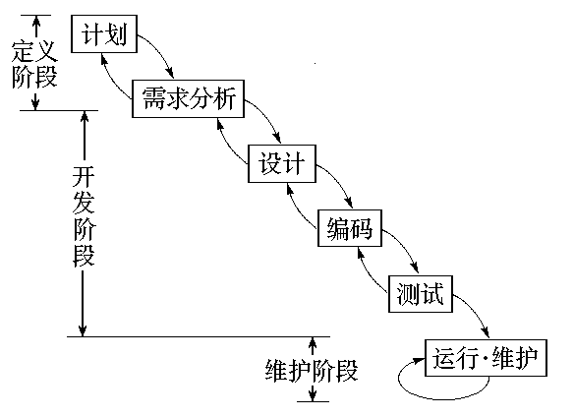
RETURN
瀑布模型

Slide 17
制定计划
确定要开发软件系统的总目标
给出功能、性能、可靠性以及接口等方面的要求
完成该软件任务的可行性研究
估计可利用的资源 (硬件，软件，人力等)、成本、效益、开发进度
制定出完成开发任务的实施计划，连同可行性研究报告，提交管理部门审查

Slide 18
需求分析和定义
对用户提出的要求进行分析并给出详细的定义
编写软件需求说明书或系统功能说明书及初步的系统用户手册
提交管理机构评审

Slide 19
软件设计
概要设计 — 把各项需求转换成软件的体系结构。结构中每一组成部分都是意义明确的模块，每个模块都和某些需求相对应
详细设计 — 对每个模块要完成的工作进行具体的描述，为源程序编写打下基础
编写设计说明书，提交评审。

Slide 20
程序编写
把软件设计转换成计算机可以接受的程序代码，即写成以某一种特定程序设计语言表示的“源程序清单”
写出的程序应当是结构良好、清晰易读的，且与设计相一致的

Slide 21
软件测试
单元测试，查找各模块在功能和结构上存在的问题并加以纠正
组装测试，将已测试过的模块按一定顺序组装起来
按规定的各项需求，逐项进行有效性测试，决定已开发的软件是否合格，能否交付用户使用

Slide 22
运行／维护
改正性维护 运行中发现了软件中的错误需要修正
适应性维护 为了适应变化了的软件工作环境，需做适当变更
完善性维护 为了增强软件的功能需做变更

Slide 23
软件生存期模型
软件生存期模型是跨越整个生存期的系统开发、运作和维护所实施的全部过程、活动和任务的结构框架
    瀑布模型
    演化模型
    螺旋模型
    喷泉模型
    智能模型

Slide 24
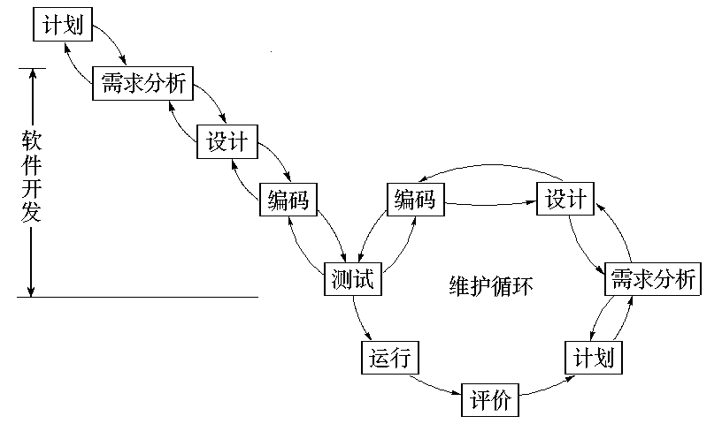

Slide 25
演化模型
由于在项目开发的初始阶段人们对软件的需求认识常常不够清晰，因而使得开发项目难于做到一次开发成功，出现返工再开发在所难免。做两次
第一次只是试验开发，其目标只是在于探索可行性，弄清软件需求
第二次则在此基础上获得较为满意的软件产品

Slide 26
螺旋模型
螺旋模型沿着螺线旋转，在四个象限上分别表达四个方面的活动，即：
制定计划──确定软件目标，选定实施方案，弄清项目开发的限制
风险分析──分析所选方案，考虑如何识别和消除风险
实施工程──实施软件开发
客户评估──评价开发工作，提出修正建议

Slide 27



Slide 28
喷泉模型
迭代
    重复
    演进
无间隙
    各阶段间无明显界限

Slide 29
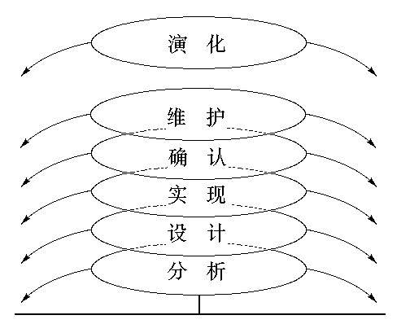

Slide 30
软件工程的定义
Boehm：运用现代科学技术知识来设计并构造计算机程序及为开发、运行和维护这些程序所必需的相关文件资料
IEEE： 软件工程是开发、运行、维护和修复软件的系统方法
Fritz Bauer：建立并使用完善的工程化原则，以较经济的手段获得能在实际机器上有效运行的可靠软件的一系列方法

Slide 31
软件工程三要素：
方法、工具和过程
软件工程方法为软件开发提供了 “如何做” 的技术
软件工具为软件工程方法提供了自动的或半自动的软件支撑环境

Slide 32
软件工程过程定义了:
  方法使用的顺序
  要求交付的文档资料
  为保证质量和适应变化所需要的管理
  软件开发各个阶段完成的里程碑

Slide 33
软件工程项目的基本目标
付出较低的开发成本
达到要求的软件功能
取得较好的软件性能
开发的软件易于移植
需要较低的维护费用
能按时完成开发工作，及时交付使用

